Slide 1



Kviz
Čovjek je poput razlomka, čiji je brojilac ono što jeste, a imenilac ono što misli o sebi. Što je imenilac veći, razlomak je manji.
L. N. Tolstoj
KO ZNA ZNA

Slide 2

PITANJA ZA ZAGRIJAVANJE
  Tačni odgovori u ovoj igri vam donose po
  2 (dva) poena.
  Vrijeme za razmišljanje i odgovor je 5 sekundi.
1
2
3
4
5

Slide 3
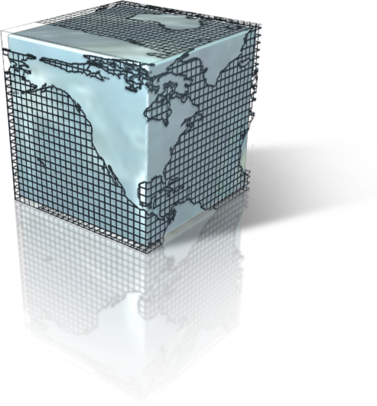
1.) Kojoj grupi geometrijskih tijela pripada kocka
A ) PRIZMA
B ) KUPA
C ) PIRAMIDA
D ) VALJAK
1
2
3
4
5

Slide 4
2.) KVADRATNI KORIJEN IZ BROJA 576 JE...
A) 23
B) 24
C) 24
D) 16
2
1
2
3
4
5

Slide 5

A) 7000
B) 0,7000
C) 700
D) 7
1
2
3
4
5

Slide 6
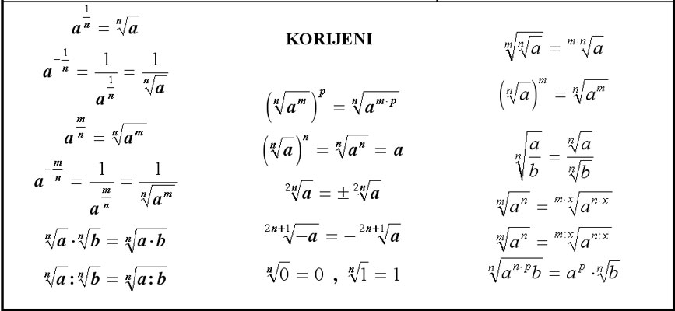

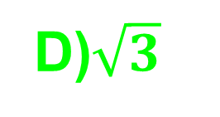
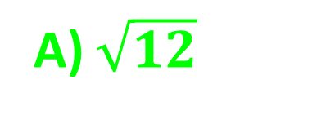
Vrijednost izraza $\frac{\sqrt{12}}{\sqrt{3}}$ je
A) $\sqrt{12}$
B) 4
C) 2
D)$\sqrt{3}$

Slide 7

5.) PROTEINI SU....
A) UGLJENI HIDRATI
B) MASTI
C) BJELANČEVINE
D) AMINO-KISELINE
1
2
3
4
5

Slide 8

6.) NEUTRONI SU...
A) Pozitivno naelektrisane čestice
B) Negativno naelektrisane čestice
C) Namagnetisane čestice
D) NE naelektrisane čestice
1
2
3
4
5

Slide 9

7.) Formula metanola je...
A) CH3OH
B) CHOH
C) HCOOH
D) CH3
1
2
3
4
5

Slide 10
8.) U KOJOJ DRŽAVI JE NASTAO DŽEZ...
A) ENGLESKA
B) FRANCUSKA
C) EGIPAT
D) SAD
1
2
3
4
5

Slide 11



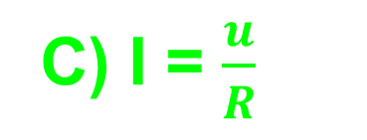
9.) Omov zakon glasi...
D) A = q ∙ u
1
2
3
4
5
Jačina električne struje u provodniku srazmjerna je naponu na njegovim krajevimaa obrnuto srazmjerna njegovom otporu

Slide 12


10.) Pripovjetku
Put Alije Đerđeleza napisao je:
A) Ivo Andrić
B) Ćamil Sijarić
C) Danilo Kiš
D) Radoje Domanović
1
2
3
4
5

Slide 13

UPOTRIJEBI VIJUGE...
Tačni odgovori u ovoj igri vam donose po 4 (ČETIRI ) poena. Razmislite,dogovorite se pa napišite odgovor.
Vrijeme za odgovor je 10 sekundi.

Slide 14
1.) Proizvod cijelih brojeva od -10 do +10 je.....?
Tačan odgovor je „0“ - nula
1
2
3
4
5
6
7
8
9
10

Slide 15

2. ) Cigla je teška 2,4 kg i još pola cigle. Koliko je teška cigla?
Tačan odgovor je : 4,8 kg
1
2
3
4
5
6
7
8
9
10

Slide 16

3.) Neki mjeseci imaju 30 a neki 31 dan. Koliko ih ima 28 dana?
Tačan odgovor: Svi imaju po 28 dana i više
1
2
3
4
5
6
7
8
9
10

Slide 17



4.)Koja od osjenčenih figura ima veću površinu, figura 1 ili figura 2?
a
a
1)
2)
a
a
a
a
a
a
1
2
3
4
5
6
7
8
9
10

Slide 18

5.) Četiri seljaka pošli su u grad, usput su sreli dva seljaka. Koliko je ukupno seljaka išlo u grad ?
Odgovor: 4 seljaka
1
2
3
4
5
6
7
8
9
10

Slide 19
6.) Koliko ima neparnih trocifrenih brojeva koji su djeljivi sa 5 ?
Odgovor : 90
U svakoj stotici počev od druge je po 10, a to je 9 · 10
1
2
3
4
5
6
7
8
9
10

Slide 20
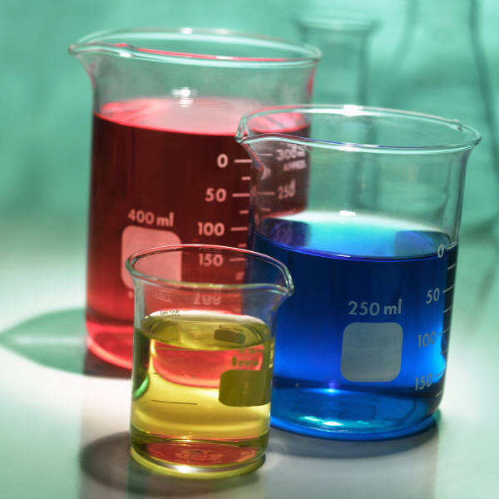
7.) U posudi od jednog litra ima 6 dl vode. Ako se u tu posudu sipa još 6 dl vode, koliko će vode biti u toj posudi ?
Odgovor : 1 Litar
1
2
3
4
5
6
7
8
9
10

Slide 21
8.) Dva putnika došla su do rijeke. Tu je bio mali čamac u kome je mogao da se preveze samo jedan čovjek. Tim čamcem su se ipak prevezla oba putnika. Kada je to moguće?
Odgovor:
Ako su putnici sa različite strane rijeke
1
2
3
4
5
6
7
8
9
10

Slide 22
9.) Premjesti jednu šibicu da dobiješ tačnu jednakost?
Rješenje:
1
2
3
4
5
6
7
8
9
10

Slide 23
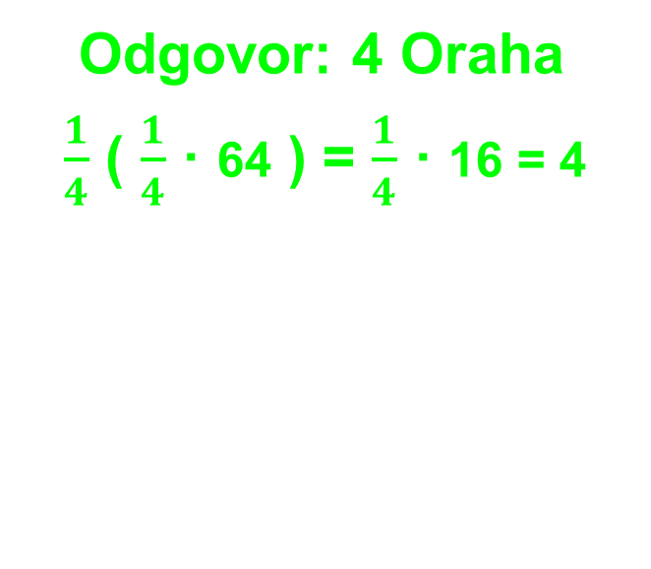
10.) Kaže Perica mami: „Mama ubrao sam 64 oraha“. A mama njemu kaže „daj mi četvrtinu četvrtine oraha“
Koliko je Perica oraha dao mami?
1
2
3
4
5
6
7
8
9
10

Slide 24
Igre asocijacije

Slide 25
Asocijacija 1
TAČKA | PRIRODNA | CIPELE | KONUS
PRAVA | BIOLOGIJA | TELEFON | PIRAMIDA
RAVAN | DRUŠTVENA | CIFRA | VALJAK
AKSIOME | GEOGRAFIJA | ADRESA | PRIZMA
GEOMETRIJA | NAUKA | BROJ | FIGURA
MATEMATIKA
A1
B1
C1
D1
A2
B2
C2
D2
A3
B3
C3
D3
A4
B4
C4
D4
A
B
C
D
KONAČNO RJEŠENJE

Slide 26
Asocijacija 2
A2
mreža | kina | kućni | lice
www | plač | lični | lažni
e-mail | berlin | poslovni | zanimanje
adsl | cigla | drugovi | javni
INTERNET | ZID | PRIJATELJI | PROFIL
F A C E B O O K
B1
C1
D1
A1
B2
C2
D2
A3
B3
C3
D3
A4
B4
C4
D4
KOLONA A
KOLONA B
KOLONA C
KOLONA D
KONAČNO RJEŠENJE

Slide 27
Asocijacija 3
IDEJA | UGAO | PLATON | KRIT
MATEMATIČKA | KATETA | MISLILAC | SOLUN
FIZIČKA | HIPOTENUZA | UČENJAK | RODOS
AKSIOM | BERMUDSKI | SOKRAT | ATINA
TEOREMA | TROUGAO | FILOZOF | GRČKA
P I T A G O R A
A1
B1
C1
D1
A2
B2
C2
D2
A3
B3
C3
D3
A4
B4
C4
D4
A
B
C
D
K O N A Č N O R J E Š E NJ E

Slide 28
Asocijacija 4
PJESNIK | PLANINA | PARLAMENT | CRNO
NOĆ SKUPLJA VIJEKA | NACIONALNI PARK | POLICIJA | CRVENO
RADE | CRNO JEZERO | VOJSKA | ŽUTO
GORSKI VIJENAC | BOBOTOV KUK | ZASTAVA | MRTVO
NJEGOŠ | DURMITOR | DRŽAVA | MORE
CRNA GORA
A1
B1
C1
D1
A2
B2
C2
D2
A3
B3
C3
D3
A4
B4
C4
D4
A
B
C
D
KONAČNO RJEŠENJE

Slide 29
Asocijacija 5
Sv.Nikola | Oš „Dušan Korać” | Plav | Zelene
Stadion | Dječji vrtić | Skobalj | Cvjetne
Sportska hala | Kruška | Sinjavac | Pokošene
SUP | Veterinarska ambulanta | Drina | Rosne
Nikoljac | Pruška | Lim | Livade
BIJELO POLJE
A1
B1
C1
D1
A2
B2
C2
D2
A3
B3
C3
D3
A4
B4
C4
D4
A
B
C
D
KONAČNO RJEŠENJE

Slide 30
Asocijacija 6
dokument | radna knjiga | slajd | .mdb
.doc | .xls | .ppt | tablica
font | grafikoni | prezentacija | pristup
tekst | funkcije | .pps | Baze podataka
WORD | EXCEL | POWERPOINT | ACCESS
MS OFFICE
A1
B1
C1
D1
A2
B2
C2
D2
A3
B3
C3
D3
A4
B4
C4
D4
Kolona A
Kolona B
Kolona C
Kolona D
KONAČNO RJEŠENJE

Slide 31






HVALA NA PAŽNJI!
Nadamo se da vam je bilo prijatno i, naravno, korisno . ☺

Slide 32
Realizacija
Hidajeta Lukač

Slide 33
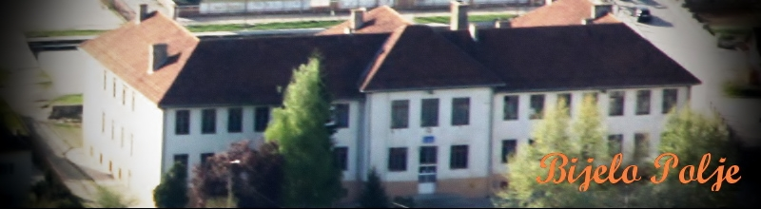
O Š ,,DUŠAN KORAĆ“
BIJELO POLJE
Maj 2012 godine

